Slide 1

Chapitre 1 : Introduction Java
Conception par Objet et Programmation Java
Equipe JAVA
Année universitaire 2015-2016

Slide 2
Moyenne du module
50% Examen Final
30% Devoir Surveillé
20% Contrôle Continue

Slide 3
Plan
Introduction
Classe et objet
Encapsulation
Héritage
Polymorphisme
Exceptions
Connexion Base de donnée
Interfaces
Lambda Expression
Collections
Stream

Slide 4
Objectifs
Comprendre le paradigme OO et utiliser Java pour le mettre en œuvre
Notion de classe et d’objet
Décrire les éléments-clé de la plate-forme Java
Compiler et exécuter une application Java
Décrire la syntaxe du langage
Comprendre et utiliser les API de java

Slide 5
Aperçu : Orienté Objet

Slide 6
Orienté Objet
La programmation orientée objet se base sur une approche de conception et de développement de logiciels
Représenter les éléments du monde réel par des entités informatiques appelés "objets" en adoptant un haut niveau d'abstraction.

Slide 7
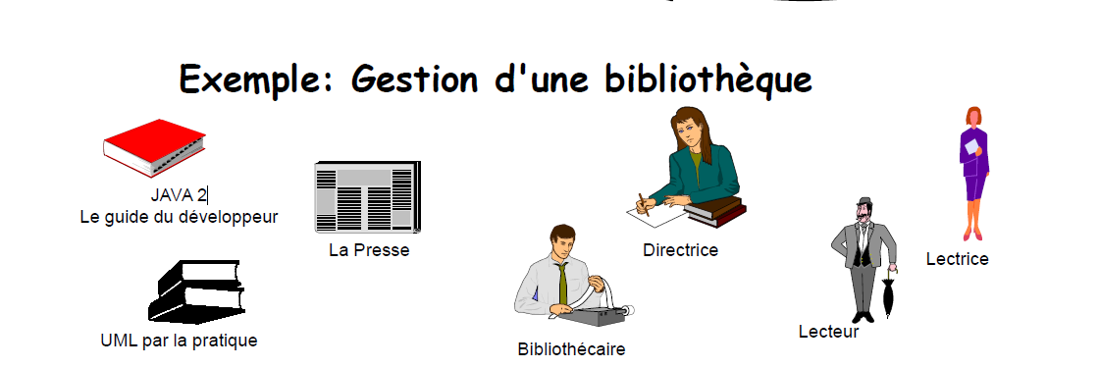
Orienté Objet
Approche procédurale :
"Que doit faire mon programme ? "
Approche orientée-objet :
"De quoi doit être composé mon programme ?"
Introduction Java

Slide 8
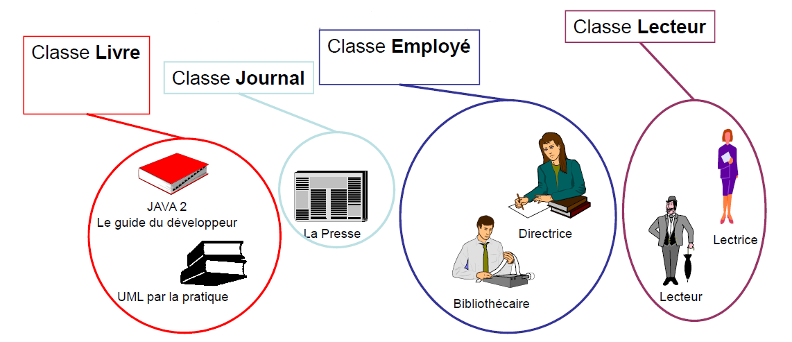
Qu’est ce que « Java » ?
Des objets similaires peuvent être informatiquement décrits par
une même abstraction : une classe
même structure de données et méthodes de traitement
valeurs différentes pour chaque objet

Slide 9
C++ vs Java
Pas de structures ni d’unions
Pas de typedef
Pas de variables ni de fonctions en dehors des classes
Pas d'héritage multiple de classes
Pas de surcharge d’opérateurs
Pas de passage par copie pour les objets
Pas de pointeurs, seulement des références
Introduction Java

Slide 10

JAVA: La plateforme

Slide 11


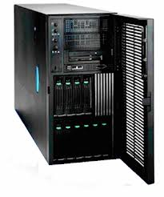
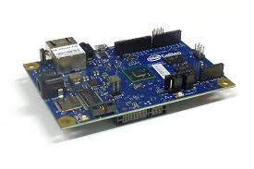

Qu’est ce que « Java » ?
Un langage de programmation orienté objet.
Java est portable : il est indépendant de toute plate-forme
Quels types d’application pour « java » ?
Java Embedded
Java Card
Java SE
Java ME
Java EE

Slide 12
Programme en Java interprété/ compilé ?
Compiler le programme
- Traduire le programme dans un langage de bas niveau (machine)
- [éventuellement optimisation]
- Produire un programme (code) exécutable
Exécution
- Charger le programme en mémoire (typiquement en tapant le nom du programme exécutable)
- Exécution

Slide 13
Programme JAVA (1)
Un programme Java est compilé et interprété
-le code source est, directement, interprété sans phase de compilation, et c'est l'interprète qui exécute ce code source, qu'il interprète à la volée.(JVM)
Compilé
-le code source est soumis à un compilateur, pour en faire un fichier binaire compréhensible par un microprocesseur (une sorte de pré- fichier .exe)
Interprété
Introduction JAVA

Slide 14
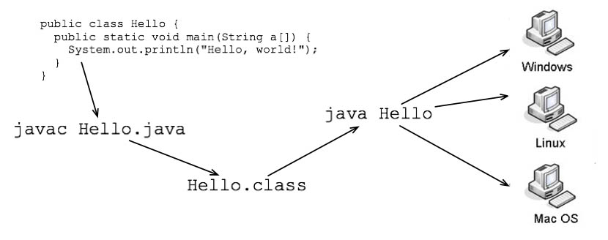
Programme JAVA (2)
Introduction JAVA

Slide 15
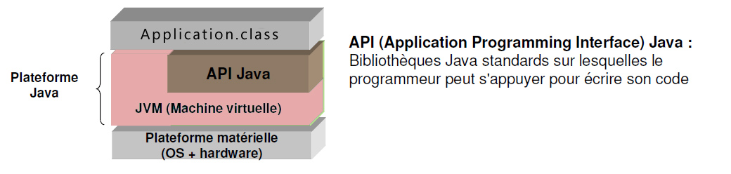
JAVA: la Plateforme
Plateforme = environnement hardware ou software sur lequel le programme est exécuté.
La Java « Platform » se compose de:
Java Virtual Machine (Java VM)
Java Application Programming Interface (Java API)
Introduction Java

Slide 16
Machine Virtuelle : JVM
Une machine virtuelle est un ordinateur fictif s’exécutant sur un ordinateur réel :
Possède un langage natif propre et traduit un programme écrit dans ce langage vers le langage natif de l’ordinateur.
Définit les spécifications hardware de la plateforme
Lit le bytecode compilé (indépendant de la plateforme)
Introduction Java

Slide 17
API: Java Application Programming Interface
L’API Java est structuré en libraires (packages).
Les packages comprennent des ensembles fonctionnels de composants (classes)..
Le noyau (core) de l’API Java (inclus dans toute implémentation complète de la plateforme Java) comprend notamment :
Essentials (data types, objects, string, array, vector, I/O,date,…)
Applet
Abstract Windowing Toolkit (AWT)
Basic Networking (URL, Socket –TCP or UDP-,IP)
Evolved Networking (Remote Method Invocation)
Internationalization
Security
…..

Slide 18
JAVA: Les versions

Slide 19
JAVA: Les versions
Année | Evénements | Apports
Mai 1995 | JDK 1.0
Mars 1997 | JDK 1.1 | + Java Beans + la sérialisation + JDBC pour l'accès aux données. + …..
Septembre 2004 | J2SE 5.0 (1.5)
Décembre 2006 | Java SE 6.0 (1.6)
Janvier 2010 | Rachat de Sun par Oracle
Juillet 2011 Mars 2014 | Java SE 7 Java SE 8

Slide 20
JAVA: Les versions
Java 6 Vs. Java 7
Les améliorations proposées par la version SE 7 de Java:
Performance, stabilité et sécurité accrues.
Améliorations du plug-in Java pour le développement et le déploiement des applications Internet riches.
Une meilleure optimisation du code Java.
Améliorations de la machine virtuelle Java destinées à prendre en charge les langages autres que Java.

Slide 21
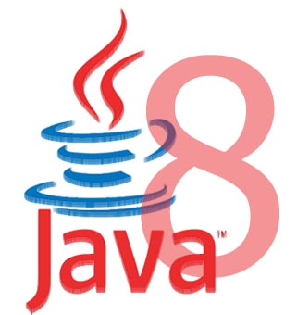
JAVA: Les versions
Java 7 Vs. Java 8
Les nouvelles fonctionnalités proposées par la version SE 7 de Java:
- Lamda Expressions
- Generic Type changes and improvements
- Stream Collection Types (java.util.stream)
- Functional Interfaces (java.util.function)
- Nashorn – The Node.js on JVM
- Date/Time changes (java.time)
- Type Annotations

Slide 22
JAVA: Notions, mots clé…

Slide 23
Notions fondamentales
Classe / Objet / Instance
Attributs / Méthodes
Encapsulation
Héritage
Polymorphisme

Slide 24
JAVA: Classe
les briques de constructions d’un programme JAVA sont les classes,
LES ATTRIBUTS :
Les attributs représentent la
description des données propres à chaque classe d'objets
Partie statique
les données (Propriétés)
le code les manipulant (Méthodes)
LES METHODES :
Les méthodes représentent
l'ensemble des actions, procédures, fonctions ou opérations que l'on
peut associer à une classe
Partie dynamique
Classe

Slide 25
Les Identificateurs
• Nommer les classes, les variables, les méthodes, ...
• Un identificateur Java
est de longueur quelconque
commence par une lettre Unicode
peut ensuite contenir des lettres ou des chiffres ou le caractère
souligné«_ »
ne doit pas être un mot réservé du langage (mot clé) (if, for,
true, … )
les caractères suivants sont autorisés pour construire un
identificateur Java : "$" , "_" , "μ" et les lettres accentuées.
[a..z, A..Z, $, _, μ ]{a..z, A..Z, $, _, μ, 0..9, Unicode}

Slide 26
Mots clés Java
Abstract | boolean | break | byte
case | catch | char | class
continue | default | do | double
else | extends | final, | finally
float | for | if | implements
import | instanceof, | int | interface
long | native | new | null
package | private | protected | public
return | short | static | super
switch | synchronized | this | throw
throws | transient | try
void | volatile | while

Slide 27
Règles de Nommage
Classe :
1ère lettre en majuscule
Mélange de minuscule, majuscule avec la première lettre de chaque mot en majuscule
Donner des noms simples et descriptifs
Packages
Tout en minuscule.
Utiliser seulement [a-z], [0-9] et le point '.': Ne pas utiliser de tiret '-', d'underscore '_', d'espace, ou d'autres caractères ($, *, accents, ...).
Constante:
• Les constantes sont en majuscules et les mots sont séparés par
le caractère souligné« _ »: UNE_CONSTANTE

Slide 28
Types de données en Java
On distingue entre 2 grands groupes de types de données :
types primitifs
objets (instances de classe)

Slide 29
Types primitifs
• Valeur logique
boolean (true/false)
• Nombres entiers
byte (1 octet)
short (2octets)
int (4 octets)
long (8 octets)
• Nombres non entiers (à virgule flottante)
float (4 octets)
double (8 octets).
• Caractère (un seul)
char (2 octets)

Slide 30
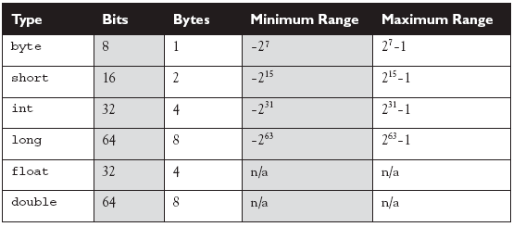
Types primitifs et valeurs

Slide 31
Les enveloppeurs (Wrappers)
Les primitives peuvent être "enveloppées" dans un objet provenant d'une classe prévue
Les enveloppeurs sont des objets pouvant contenir une primitive et auxquels sont associés des méthodes permettant de les manipuler.
Tous les enveloppeurs héritent de la classe Object et bénéficient de plusieurs méthodes utilitaires (comparaison, valeur maximale et minimale etc.).

Slide 32
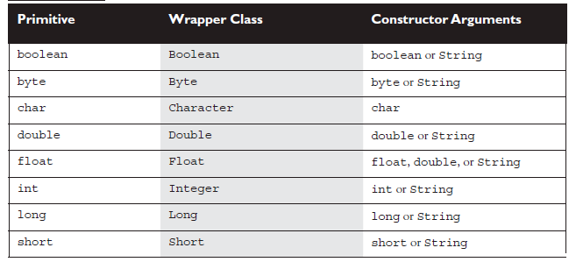
Les enveloppeurs (Wrappers)

Slide 33
Structure conditionnelle/ittératif
Schémas conditionnels : exécuter une série d'instructions dans le cas où une condition est vraie, et d'exécuter une autre série d'instructions dans le cas contraire
if (même syntaxe qu'en C/C++)
switch-case (même syntaxe qu'en C/C++)
Schémas itératifs : Le traitement itératif est utilisé pour exécuter une ou plusieurs instructions plusieurs fois
for (même syntaxe qu'en C/C++)
while (même syntaxe qu'en C/C++)
do-while (même syntaxe qu'en C/C++)

Slide 34
JAVA: Premiers pas …

Slide 35
Outils de développement (1)
Pour développer un programme JAVA on utilise un IDE,
Afin de pouvoir créer une application JAVA consistante, on a besoin du JDK,
Pour tester et lancer le code écrit, on doit, nécessairement, disposer du JRE.

Slide 36
Outils de développement (2)
JRE (Java Runtime Environment) | L’environnement qui permet d'exécuter les applications java, Il est constitué de la JVM en particulier (Java Virtual Machine).
JDK (Java Development Kit) | Outils permettant de développer, compiler (javac), débuguer (jdb) et exécuter un programme java. Il y a aussi des outils d'archivage (jar), de génération de documentation (javadoc).

Slide 37
Outils de développement (3)
IDE (Integrated Development Environment) | Un programme regroupant un ensemble d'outils pour le développement de logiciels. En général, un IDE regroupe un éditeur de texte, un compilateur, des outils automatiques de fabrication, et souvent un débogueur. (Exp: Eclipse, Netbeans)

Slide 38
Hello World (Pré-configuration)
Installer le JDK sous Windows
Télécharger et d'exécuter le programme "jdk-xux-windows-x64/32.exe" depuis le site d’Oracle (http://www.oracle.com/technetwork/java/javase/downloads/index.html)
Paramétrer correctement la variable PATH (Variables d’environnement )

Slide 39
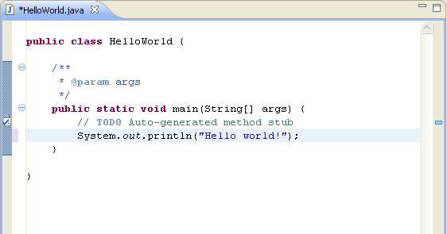
Premier Programme

Slide 40
Les commandes en JAVA
Compiler avec la commande :
Remarquer qu’une classe « HelloWorld.class » est générée
Exécuter en lançant la machine virtuelle java et en lui spécifiant le point d'entrée
Javac HelloWorld.java
Java HelloWorld

Slide 41
Scanner
C’est une classe utilisée pour «balayage» des types primitifs et les chaines de caractères.
Il peut être utilisé pour obtenir l'apport d'un InputStream, pour analyser à travers une chaîne de texte ou de lire un fichier.
C’est une classe qui s'interface parfaitement avec des flux de lecture pour y permettre une lecture puissante et pratique
Elle a fait son apparition dans le package java.util dans la version 1.5.0 de java

Slide 42
Premier Programme
import java.util.Scanner;
public class Addition
{
public static void main( String args[] )
{
Scanner input = new Scanner( System.in );
int n1,n2,somme;
System.out.print(" Donner le premier entier: " );
n1 = input.nextInt();
System.out.print(" Donner un deuxième entier: " );
n2 = input.nextInt();
somme = n1 + n2;
System.out.printf( "Somme est" + somme );
}
}

